Slide 1
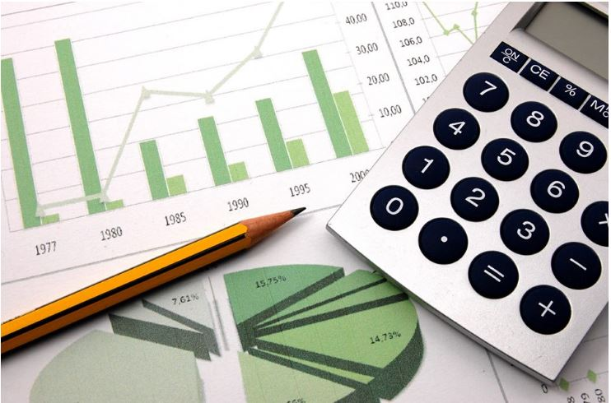
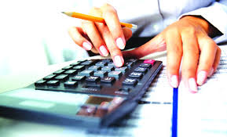
আজকের পাঠে তোমাদের স্বাগতম

Slide 2
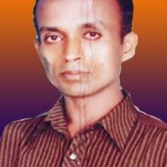
পরিচিতি
মোঃ হারুনর রশীদ
সহকারী শিক্ষক
মালেকা মমতাজ বালিকা উচ্চ বিদ্যালয়,
ছোটরা, আদর্শসদর, কুমিল্লা।
মোবাইলঃ ০১৮৭১১১৭৩০৮
বিষয়ঃ হিসাব বিজ্ঞান ১ম পত্র
একাদশ ও দ্বাদ্বশ শ্রেণি
অধ্যায়ঃ প্রথম
পাঠ শিরোনামঃ হিসাব বিজ্ঞান পরিচিতি
সময়ঃ ৫০মি

Slide 3
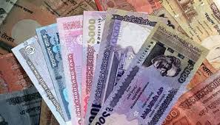
নিচের চিত্রটিতে আমরা কী দেখতে পাচ্ছি ?
আধুনিক হিসাববিজ্ঞানের জনক লুকা প্যাসিওলি
আধুনিক হিসাববিজ্ঞানের জনক কে?

Slide 4
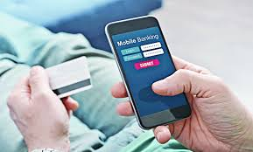
নিচের চিত্রটিতে আমরা কী দেখতে পাচ্ছি ?
Summa de Arithmetica , Geometria , Proportione et Proportionalite
হিসাববিজ্ঞানের আদি গ্রন্থ কোনটি?

Slide 5
নিচের চিত্রটিতে আমরা কী দেখতে পাচ্ছি ?
নিরীক্ষা ব্যবস্থা
হিসাববিজ্ঞানকে কী নামে অভিহিত করা হয়?

Slide 6
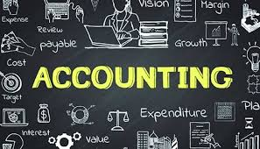
নিচের চিত্রটিতে আমরা কী দেখতে পাচ্ছি ?
লেনদেনের সুষ্ঠ লিপিবদ্ধকরণ
হিসাববিজ্ঞানের সর্বপ্রথম উদ্দেশ্য হচ্ছে-

Slide 7
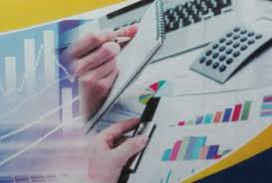
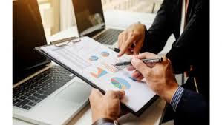
নিচের চিত্রটিতে আমরা কী দেখতে পাচ্ছি ?
আর্থিক অবস্থা নিরূপণ করা
হিসাববিজ্ঞানের মুখ্য বিষয় হল-

Slide 8
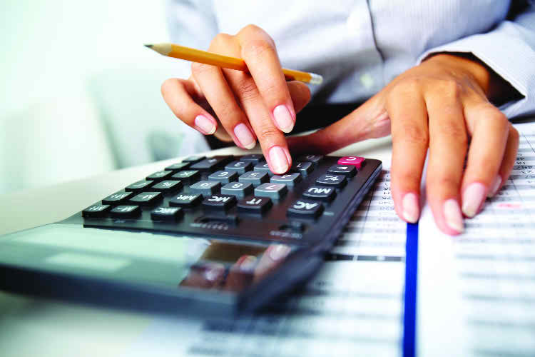
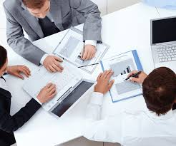
আজকের পাঠ
হিসাব বিজ্ঞান পরিচিতি

Slide 9
শিখনফল
এই পাঠ শেষে শিক্ষার্থীরা
হিসাব বিজ্ঞান কি বলতে পারবে ।
হিসাববিজ্ঞানের ধারণা বর্ণনা করতে পারবে ।
হিসাববিজ্ঞানের উৎপত্তি ও ক্রমবিকাশ সম্পর্কে বলতে পারবে ।

Slide 10
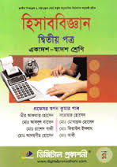
হিসাববিজ্ঞান কী?
উত্তর: হিসাববিজ্ঞান হলো এমন একটি শাস্ত্র, যা পাঠের মাধ্যমে কোনো ব্যক্তি বা প্রতিষ্ঠানের অর্থ দ্বারা পরিমাপযোগ্য ঘটনা ও লেনদেনগুলো শ্রেণীবদ্ধকরণ, লিপিবদ্ধকরণ, সংক্ষিপ্তকরণ, ফলাফল নিরূপণ এবং আর্থিক প্রতিবেদন প্রস্তুত করা যায়।
যে শাস্ত্র পাঠ করলে কোনো ব্যক্তি বা প্রতিষ্ঠানের যাবতীয় আর্থিক কার্যাবলী হিসাবের বইতে সুষ্ঠুভাবে লিপিবদ্ধ করা যায় এবং নির্দিষ্ট সময় শেষে এর সঠিক ফলাফল পাওয়া যায়, তাকেই হিসাববিজ্ঞান বলা হয়। হিসাবশাস্ত্র বা হিসাববিজ্ঞান বা অ্যাকাউন্টিং হলো একটি প্রতিষ্ঠানের আর্থিক বিবৃতি তৈরী করার বিজ্ঞান।

Slide 11
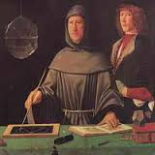
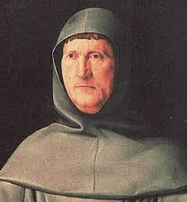
হিসাববিজ্ঞানের জনক লুকা প্যাসিওলি ।
লুকা প্যাসিওলি Summa de Arithmetica Geometria Proportioniet Proportionalite. গ্রন্থের আবিস্কার করেন । দুতরফা দাখিলা পদ্ধতি (Double entry System) নামে হিসাবরক্ষণের এক অনন্য পদ্ধতির ব্যাখ্যা দেন। যা পরবর্তীতে হিসাববজ্ঞানের সর্বশ্রেষ্ঠ পদ্ধতি হিসেবে গণ্য হয়। এ যুগে ব্যাংকিং ও যৌথকারবারের উন্মেষ ঘটে।
হিসাব বিজ্ঞানের জনক লুকা প্যাসিওলি।তিনি ছিলেন এক জন ইতালিয় ধর্ম যাজক, দার্শনিক ও গনিত বিদ। ১৪৯৪ খ্রীঃ সুম্মাডি এরিথমেটিকা জিওমেট্টিকা প্রপোরশনিয়েট প্রপোরশনালিটা নামক গ্রন্থে দু-তরফা দাখিলা মূলনীতি ব্যাখ্যা করেন। ইতালির ভেনিস শহরে এ পদ্ধতিতে হিসাব রাখা শুরু হয় এবং অতি অল্প সময়ে সারা বিশ্বে ছড়িয়ে পড়ে।

Slide 12
হিসাববিজ্ঞানের ইতিহাস
হিসাববিজ্ঞানের ইতিহাস মানব সভ্যতার মতো প্রাচীন ও বৈচিত্র্যময়। আনুমানিক প্রায় চার হাজার বছর পূর্বে হিসাববিজ্ঞানের উৎপত্তি ঘটে ।
১৪৯৪ খ্রস্টিাব্দে ইতালিয়ান গণতিবদি “লুকাপ্যাসিওলি” রচতি ‘সুম্মা ডি এরিথমেটিকা জিওমেট্রিয়া প্রপোরশনিয়েট প্রপোরশনালিটা” নামে একটি বইয়রে হিসাবরক্ষণের ইতহিাস পাওয়া যায়।
হিসাববিজ্ঞানের উৎপত্তি ও ক্রমবিকাশ : ০১। মানবসভ্যতার সূচনালগ্ন থেকে হিসাববিজ্ঞানের যাত্রা শুরু হয় । ০২। গাছের গায়ে,গুহায় বা পাথরে চিহ্ন দিয়ে হিসাব রাখা হতো । ০৩। বিনিময় প্রথার অসুবিধা দূর করার জন্য মুদ্রার প্রচলন হয় । ০৪। মানুষ সমাজবদ্ধ হয়ে বসবাস শুরু করার পর আরম্ভ করে কৃষিকাজ ।

Slide 13
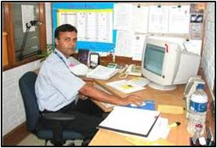
তথ্য সরবরাহের ভাষা হিসেবে হিসাব বিজ্ঞান
প্রশ্ন: হিসাববিজ্ঞানকে তথ্য সরবরাহের ভাষা বলা হয় কেন? উত্তর: আধুনিক বিশ্বে হিসাববিজ্ঞান ব্যবসায়িক ও সামাজিক প্রতিষ্ঠানের প্রাণস্বরূপ । ভাষার মাধ্যমে যেমন কোনো অবস্থা কিংবা তথ্য জানা যায়, তেমনই হিসাববিজ্ঞানের মাধ্যমে কোনো প্রতিষ্ঠানের আর্থিক ফলাফল এবং আর্থিক অবস্থা বোঝা বা জানা যায়। ভাষা না বুঝলে যেমন ভাবের আদান-প্রদান করা যায় না, তেমনই হিসাববিজ্ঞান ছাড়া সংশ্লিষ্ট তথ্য জ্ঞাপন করতে পারে না। তাই হিসাববিজ্ঞানকে তথ্য সরবরাহের ভাষা বলা হয়।

Slide 14
ব্যবসায়ের ভাষা হিসেবে হিসাব বিজ্ঞান
প্রশ্ন: হিসাববিজ্ঞানকে ব্যবসায়ের ভাষা বলা হয় কেন? উত্তর: হিসাববিজ্ঞানে প্রস্তুত করা বিবরণী ও প্রতিবেদনের মাধ্যমেই প্রতিষ্ঠানের আর্থিক অবস্থা জানা ও বোঝা যায় বলেই একে ব্যবসায়ের ভাষা বলা হয় ।
হিসাববিজ্ঞানকে ব্যবসায়ের ভাষা বলার কারণ –
১। নিজস্ব রীতিনীতি
২। অধ্যবসায়
৩। আর্থিক ফলাফল নির্নয়
৪। আর্থিক অবস্থা প্রকাশ
৫। নগদ প্রবাহ বিবরনী
৬। ব্যবস্থাপনা কর্তৃপক্ষকে সহায়তা প্রদান
৭। ঋণের পরিমাণ সম্পর্কে অবগত হওয়া
৮। ব্যবসায়ের দেনাদার ও পাওনাদারের অবস্থা
৯। বিভিন্ন প্রকার সঞ্চিতি সম্পর্কে ধারণা
১০। বিভিন্ন অনুপাত ও মুনাফার হার সম্পর্কে তথ্য

Slide 15
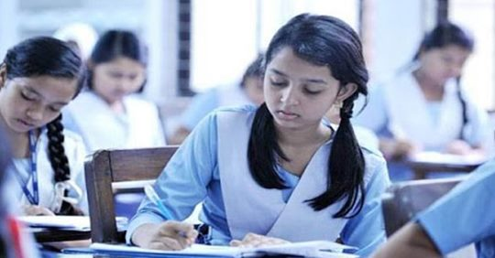
একক কাজ
১। হিসাববিজ্ঞান কী ?
২। হিসাব বিজ্ঞানকে কেন ব্যবসায়ের ভাষা বলা হয় ?
৩। প্রথমে মানুষ কিভাবে হিসাব রাখত?
৪। আধুনিক হিসাববিজ্ঞানের প্রবর্তক কে ?

Slide 16
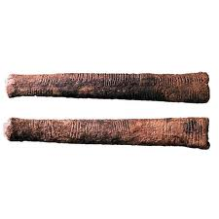
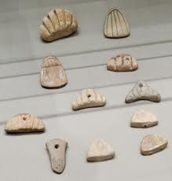
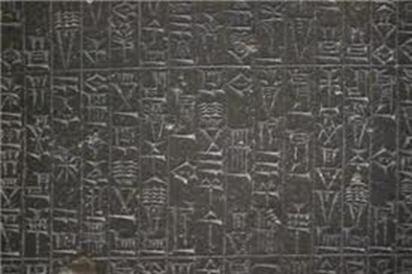
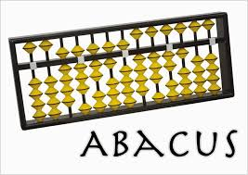
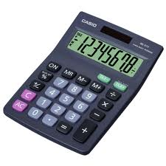
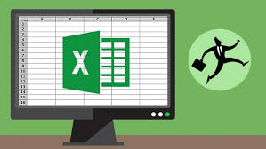
হিসাব ব্যবহারের ক্রমবিকাশের ধারা
লাঠিতে সংকেত
পাথরের গায়ে দাগ কেটে
দেওয়ালে দাগ কেটে
প্রথম আবিষ্কৃত হিসাবকারী যন্ত্র
হিসাব-নিকাশে প্রথম ইলেক্ট্রনিকস্‌ যন্ত্র
আধুনিক হিসাব-নিকাশে কম্পিউটার

Slide 17
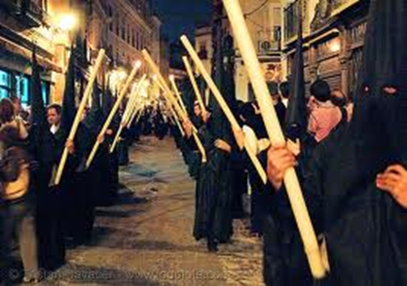
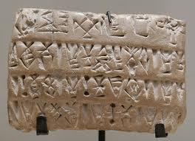
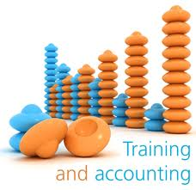
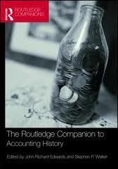
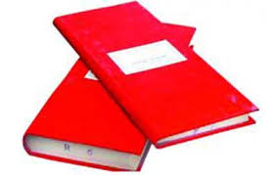
হিসাব রাখার বিভিন্ন চিত্র
লাঠিতে সংকেত
পাথরের গায়ে দাগ কেটে
দেওয়ালে দাগ কেটে
চাকতির মাধ্যমে
হিসাব রাখা
আধুনিক পদ্ধতিতে
হিসাব রাখা
মুদ্রার মাধ্যমে হিসাব রাখা

Slide 18
হিসাব বিজ্ঞানের উদ্দেশ্য:
ব্যক্তি বা প্রতিষ্ঠানে একটি নির্দিষ্ট সময়ে আর্থিক লেনদেন সংঘটিত হয় তার স্থায়ী হিসাব রাখা এবং ফলাফল নিরূপণ করাই হিসাব বিজ্ঞানের মুখ্য উদ্দেশ্য। হিসাব বিজ্ঞানের অন্যতম উদ্দেশ্য নিম্নে বর্ণনা করা হল।
১. লেনদেনের সুষ্ঠু লিপিবদ্ধকরণ: হিসাববিজ্ঞানের সর্বপ্রথম উদ্দেশ্য হল আর্থিক লেনদেনগুলো ধারাবাহিকভাবে হিসাবের বইতে লিপিবদ্ধ করা।
২. ফলাফল নির্ণয়: প্রত্যেক ব্যক্তি বা প্রতিষ্ঠানই কোনো নির্দিষ্ট সময়ান্তে তার আর্থিক কার্যাবলির ফলাফল জানতে আগ্রহী। সুতরাং অর্থনৈতিক কার্যাবলির ফলাফল নির্ণয় করা হিসাব বিজ্ঞানেরঅন্যতম উদ্দেশ্য।

Slide 19
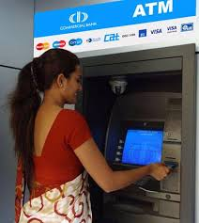
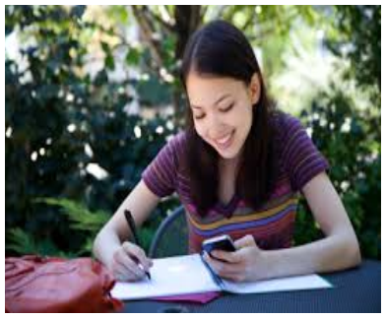
হিসাব বিজ্ঞানের উদ্দেশ্য:
৩. আর্থিক অবস্থা নিরূপণ: একটি নির্দিষ্ট সময়ে প্রতিষ্ঠানের দেনা পাওনা, সম্পদ ও দায় তথঅ সামগ্রিক আর্থিক অবস্থা নিরূপণ করা হিসব বিজ্ঞানের আর একটি প্রধান উদ্দেশ্য।
৪. অর্থনৈতিক তথ্য পরিবেশন করা: আর্থিক বিবরণী ও প্রতিবেদন তৈরি করে প্রতিষ্ঠানের যাবতীয় অর্থনৈতিক তথ্য যথাশীঘ্র সংশ্লিষ্ট পক্ষকে জানানো হিসাববিজ্ঞানের অপর একটি উদ্দেশ্য।
৫. অর্থ আত্নসাৎ প্রতিরোধ ব্যয় নিয়ন্ত্রণ: জাল জুয়াচুরির মাধ্যমে অর্থ আত্নসাৎ ওপ্রতিরোধ এবং প্রতিষ্ঠানের ব্যয় নিয়ন্ত্রণে রাখা হিসাববিজ্ঞানের আর একটি বিশেষ উদ্দেশ্য।

Slide 20
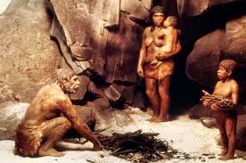
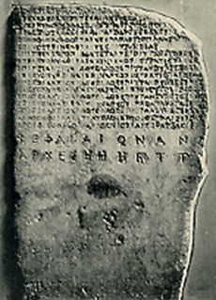
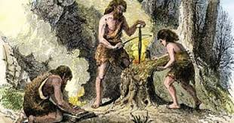
হিসাববিজ্ঞান ও এর উৎপত্তির ইতিহাস
উৎপত্তি ও বিবর্তনের বৈশিষ্ট্য বিচার করে হিসাব বিজ্ঞানের ৪০০০ হাজার বছরের পুরাতন ইতিহাসকে ১৯৯৪ সালের পূর্ব সময়কে হিসাব বিজ্ঞানের সূচনাকাল বলে । এ সময়কে চার ভাগে ভাগ করা যায় ।
১। প্রস্তর যুগ - প্রস্তর যুগে যখন মানুষ বনে জংগলে, পাহাড় পর্বত , গুহায় বাস করত এবং ফল মুল ও পশু পাখি শিকার করে জীবিকা নির্বাহ করত , তখন তারা গাছের গায়ে পাথর খণ্ডে পাহাড়ে বা গুহার গায়ে দাগ বা চিন্হ দিয়ে বা দরিতে গিঁট দিয়ে দৈনন্দিন শিকারের হিসাব রাখতো ।
২। প্রাচীন যুগ – মানুষের সামাজিক জীবন শুরুর সঙ্গে সঙ্গে এই যুগের সূচনা হয় । এ যুগে মানুষ দেয়ালে দাগ কেটে , রশিতে গিঁট বেধে হিসাব রাখতো ।

Slide 21
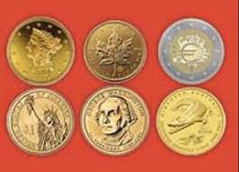
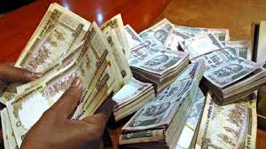
হিসাববিজ্ঞান ও এর উৎপত্তির ইতিহাস
৩। বিনিময় যুগ - মানুষের প্রয়োজন মেটানোর তাগিদে বিনিময় প্রথা চালু হওয়ার সঙ্গে সঙ্গে হিসাব ব্যবস্থার অগ্রগতি সাধিত হয় । বিনিময় প্রথার যুগকে হিসাবরক্ষণের জন্য বিনিময় যুগ নামে অভিহিত করা হয়।
৪। মুদ্রা যুগ - সময়ের বিবর্তনে কালক্রমে মুদ্রা প্রচলন শুরু হয় । এ যুগে কৃষি , শিল্প ,ও বাবসায় বাণিজ্যের প্রসার ঘটে । ফলে লেনদেন নিষ্পত্তিতে মুদ্রার আদান প্রদান এবং পশুর চামড়ার ও গাছের পাতায় তাদের যাবতীয় ক্রয় বিক্রয় ও পণ্যসামগ্রির হিসাব লিখে রাখতে শুরু করে ।

Slide 22
কী কী কারণে হিসাবরক্ষণ করা হয়ে থাকে
যে কলাকৌশল ও নিয়ম নীতির সাহায্যে ব্যবসায়িক লেনদেন সমূহ হিসাবের খাতায় বা বহিতে সঠিকভাবে লিপিবদ্ধ করে রাখা হয় যাতে নির্দিষ্ট সময়ের পর লেনদেনের প্রকৃতি ও ফলাফল এবং সঠিক আর্থিক অবস্থা নিরুপণ করা যায় তাকে হিসাববিজ্ঞান বা হিসাবরক্ষণ বলে।
নিন্মলিখিত কারনে হিসাব রক্ষন করা হয়ে থাকেঃ-
১. সঠিকভাবে লিপিবদ্ধ করে রাখা
২. নির্দিষ্ট সময় পর
৩. ফলাফল তৈরী করা
৪. আর্থিক অবস্থা নিরূপন করা

Slide 23
হিসাববিজ্ঞানের ধারনা
হিসাববিজ্ঞান হচ্ছে একটি শাস্ত্র যেখানে ব্যবসায়ে সংঘঠিত সকল আর্থিক ঘটনার সামগ্রিক প্রভাব ও ফলাফল নির্ণয়ের পদ্ধতি ও কৌশল সম্পর্কে আলোচনা করা হয় ।
প্রশ্ন: হিসাববিজ্ঞানের যাত্রা প্রথম কোথায় শুরু হয়? উত্তর: হিসাববিজ্ঞানের প্রথম যাত্রা শুরু হয় ভেনিস শহরে। প্রশ্ন: দুই তরফা দাখিলা পদ্ধতির উৎপত্তি কবে হয়? উত্তর: দুই তরফা দাখিলা পদ্ধতির উৎপত্তি হয় ১৪৯৪ সালে। প্রশ্ন: আধুনিক হিসাববিজ্ঞানের প্রবর্তক কে? উত্তর: আধুনিক হিসাববিজ্ঞানের প্রবর্তক হচ্ছেন লুকা প্যাসিওলি। প্রশ্ন: প্রাচীনকালে মানুষ কীভাবে হিসাব রাখত? উত্তর: প্রাচীনকালে মানুষ পাথরে বা গুহায় দাগ কেটে হিসাব রাখত। প্রশ্ন: লুকা প্যাসিওলি কোথায় জন্মগ্রহণ করেন? উত্তর: আধুনিক হিসাববিজ্ঞানের জনক লুকা প্যাসিওলি ইতালিতে জন্মগ্রহণ করেন। প্রশ্ন: কত শতাব্দী থেকে হিসাবের আধুনিক যাত্রা শুরু হয় ? উত্তর: ১৯৫০ সালের পরবর্তী সময়কে হিসাবের আধুনিক কাল বলে অভিহিত করা হয় । প্রশ্ন: আধুনিক হিসাববিজ্ঞানের মূল ভিত্তি কী? উত্তর: দুই তরফা দাখিলা পদ্ধতি।

Slide 24
জোড়ায় কাজ
হিসাববিজ্ঞানের যাত্রা থেকে বর্তমান পর্যন্ত ধারা গুলো বর্ণনা কর ।
উত্তরঃ পাথরের গায়ে দাগ কেটে ও লতায় গিট দিয়ে । ঘরের দেওয়ালে দাগ কেটে ও রশিতে গিট দিয়ে । মাটির দেওয়ালে রং দিয়ে ও লাঠিতে সংকেত কেটে । বিনিময় প্রথা ও মুদ্রা । দু-তরফা দাখিলার মাধ্যমে ।

Slide 25
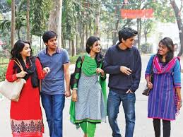
দলীয় কাজ
1. একটি ব্যবসায় প্রতিষ্ঠানে যে সমস্ত আর্থিক কার্যাবলী সম্পাদিত হয় তার একটি তালিকা প্রস্তুত কর ?
২. হিসাব বিজ্ঞানকে কেন ব্যবসায়ের ভাষা বলা হয় তার উপর একটি রচনা কর ?

Slide 26
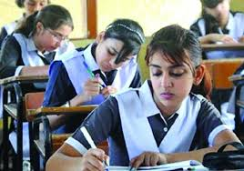
মুল্যায়ন
হিসাববিজ্ঞান কি ?
ব্যবসায়ের ব্যয় নিয়ন্ত্রনে হিসাববিজ্ঞান কীভাবে সহায়তা করে ?
হিসাববিজ্ঞানের প্রথম উদ্দেশ্যটি কি ?
আধুনিক হিসাববিজ্ঞানের উৎপত্তি কোথায় ?

Slide 27
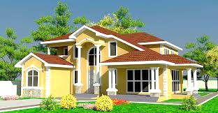
বাড়ির কাজ
তোমার দৈনন্দিন জীবনে হিসাববিজ্ঞানের গুরুত্ব কতটুকু – তোমার যুক্তি দেখাও ।
২ . সর্ব স্তরে হিসাববিজ্ঞানের প্রয়োগ আলোচনা কর?

Slide 28
ক্লাসের সবাইকে ধন্যবাদ জানিয়ে শেষ করছি

